Slide 1
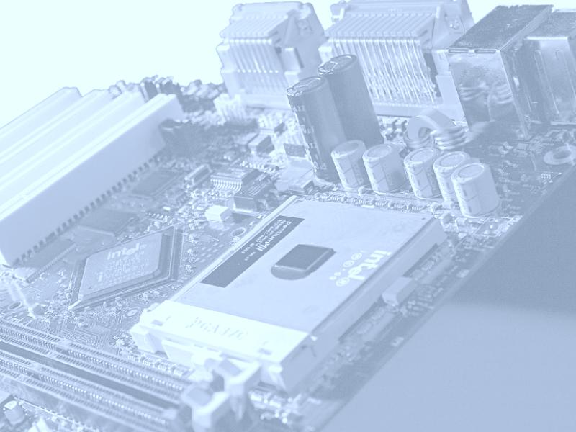
КЛАССИФИКАЦИЯ ИНТЕРФЕЙСОВ ПК
МИНИСТЕРСТВО ОБРАЗОВАНИЯ РЕСПУБЛИКИ БАШКОРТОСТАН
ГАПОУ УФИМСКИЙ ТОПЛИВНО – ЭНЕРГЕТИЧЕСКИЙ КОЛЛЕДЖ
Яхина Рита Альфировна,
преподаватель компьютерных дисциплин

Slide 2
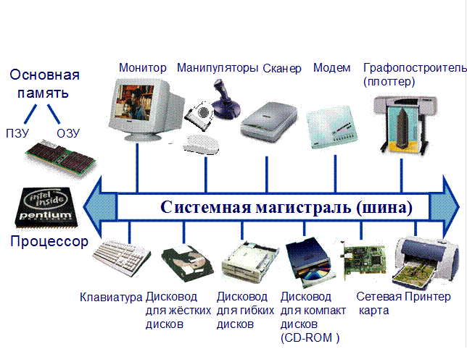
ИНТЕРФЕЙС
Связь устройств автоматизированных систем друг с другом осуществляется с помощью средств сопряжения, которые называются интерфейсами. Интерфейс представляет собой совокупность линий и шин, сигналов, электронных схем и алгоритмов, предназначенную для осуществления обмена информацией между устройствами.
Интерфейс – совокупность средств сопряжения и связи устройств компьютера, обеспечивающая их эффективное взаимодействие.

Slide 3
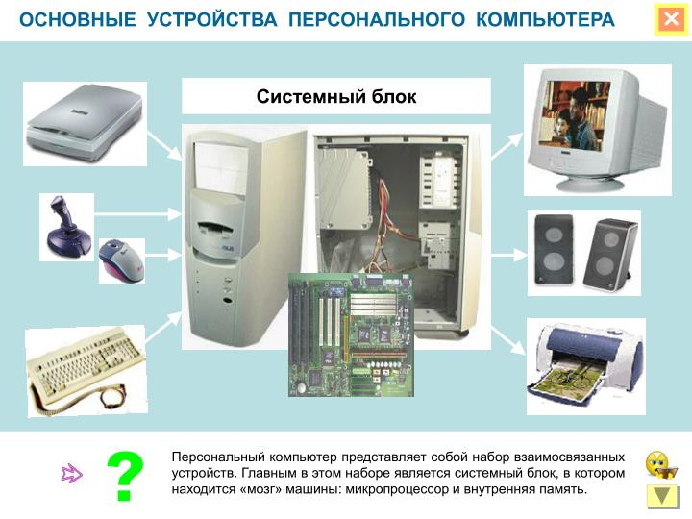
КЛАССИФИКАЦИЯ ИНТЕРФЕЙСОВ
по способу соединения компонентов: магистральный, радиальный, цепочный, комбинированный;
по способу передачи информации: параллельный, последовательный, параллельно-последовательный;
по принципу обмена информации: синхронный, асинхронный;
по режиму передачи информации: односторонняя, двухсторонняя, двухсторонняя поочередная

Slide 4
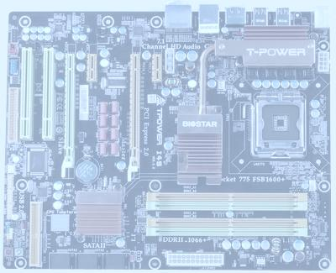
Классификация интерфейсов
Внутренние
Системная шина GTL
Шина НyреTransport
Шина ISA/ЕISA
Шина РСI
Шина АGР
Шина РСI Exprees
Шина АТА(IDE)
Шина Serial АТА
Шина SCSI
Шина Serial Attached SCSI
Интерфейс АСРI
Шина SMВus
Внешние
Шина СОМ
Интерфейс IrDA
Шина LРТ
Шина USB
Шина FireWire
Порт Bluetooth

Slide 5
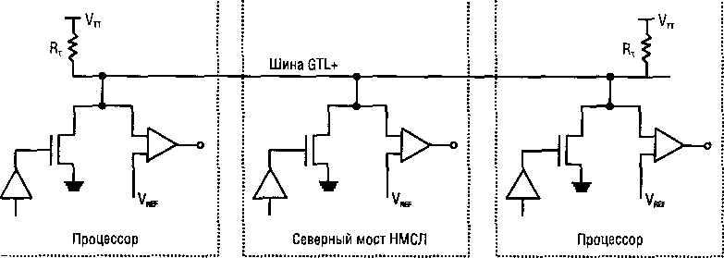
СИСТЕМНАЯ ШИНА GTL
Появление и развитие системной шины неразрывно связано с историей развития архитектуры процессоров компании Intel.
Первые процессоры вообще не имели системной шины, представляя собой «голое» арифметико-логическое устройство. Нынешняя параллельная системная шина GTL и ее модификации AGTL обслуживает 32-разрядные процессоры архитектуры Р2 – Pentium4 (Сеlеrоn).
Системная шина связывает собственно процессор и северный мост НМСЛ. Входные схемы приемников являются дифференциальными, то есть сигнал воспринимается относительно опорного уровня.
В целом системная шина объединяет несколько магистралей: данных, адреса, служебную, питания, в конечном итоге подключенные к разъему процессора. Разрядность шины данных в значительной мере определяет производительность процессора.
Электрическая схема шины GTL+

Slide 6

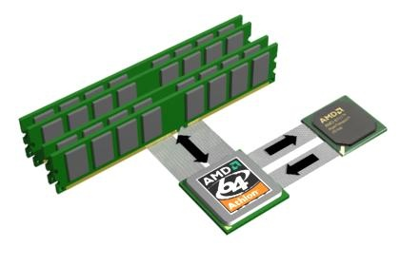
ШИНА НYРЕRТRАNSPORT
Высокоскоростной последовательный интерфейс НyреrТrаnsport предназначен для использования в качестве внутренней шины персонального компьютера, в том числе для соединения процессоров с прочими компо­нентами, то есть в качестве системной шины.
HyperTransport работает на частотах от 200 МГц до 3,2 ГГц. Кроме того, она использует DDR, что означает, что данные посылаются как по переднему, так и по заднему фронтам сигнала синхронизации, что позволяет осуществлять до 5200 миллионов посылок в секунду при частоте сигнала синхронизации 2,6 ГГц; частота сигнала синхронизации настраивается автоматически.
HyperTransport поддерживает автоматическое определение ширины шины, от 2-х битных линий до 32-х битных линий. Полноразмерная, полноскоростная, 32-х битная шина в двунаправленном режиме способна обеспечить пропускную способность до 41600 МБ/с, являясь, таким образом, самой быстрой шиной среди себе подобных.

Slide 7
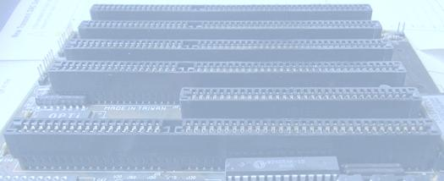
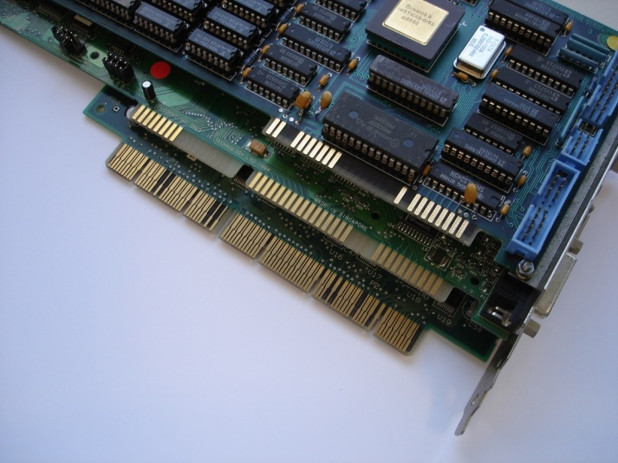
ШИНА ISA/ЕISA
ISA (от англ. Industry Standard Architecture, ISA bus, произносится как ай-сэй) — 8-ми или 16-ти разрядная шина ввода/вывода IBM PC-совместимых компьютеров. Служит для подключения плат расширения стандарта ISA. Конструктивно выполняется в виде 62-х или 98-контактного разъёма на материнской плате.
С появлением материнских плат формата ATX шина ISA перестала широко использоваться в компьютерах, хотя встречаются ATX-платы с AGP 4x, 6 PCI и одним (или двумя) портами ISA. Но пока её ещё можно встретить в старых AT-компьютерах, а также в промышленных компьютерах.
Для встроенных систем существует вариант компоновки шины ISA, отличающийся применяемыми разъёмами — шина PC/104.

Slide 8
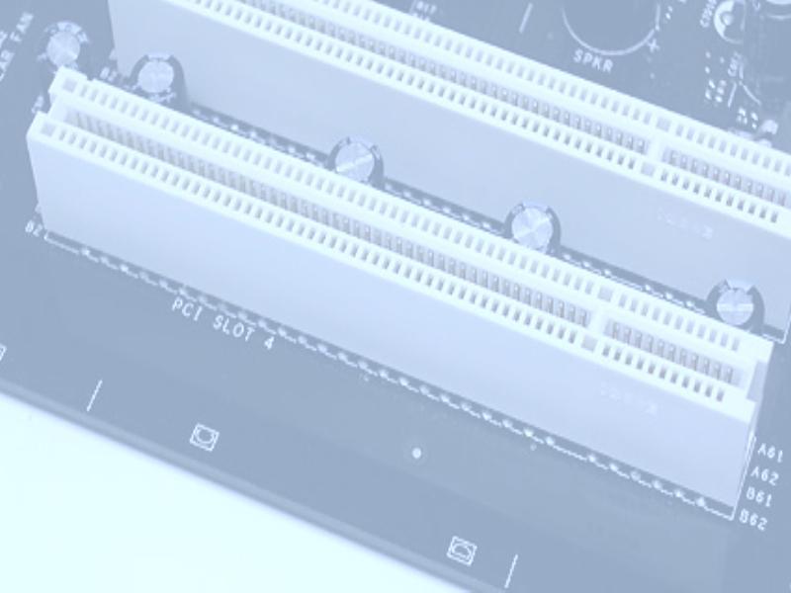
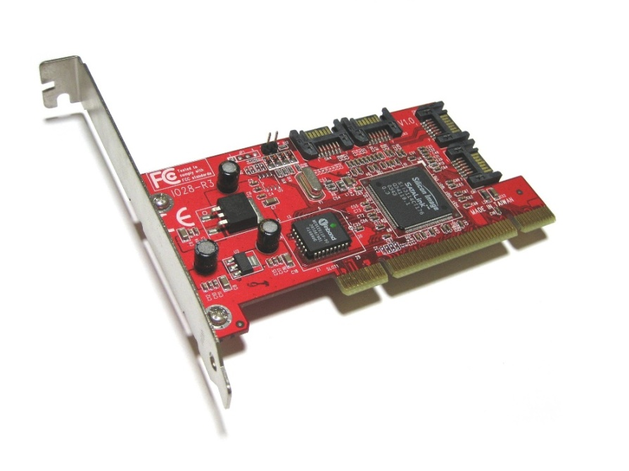
ШИНА РСI
PCI является стандартной шиной для подключения периферийных устройств. Среди них можно отметить сетевые карты, модемы, звуковые карты и платы захвата видео.
Среди материнских плат для широкого рынка больше всего распространена шина PCI стандарта 2.1, работающая на частоте 33 МГц и имеющая ширину 32 бита. Она обладает пропускной способностью до 133 Мбит/с. Производители так широко и не приняли шины PCI 2.3 с частотой до 66 МГц. Именно поэтому карт данного стандарта очень мало. Но некоторые материнские платы этот стандарт поддерживают.
Ещё одна разработка в мире параллельной шины PCI известна как PCI-X. Данные слоты чаще всего встречаются на материнских платах для серверов и рабочих станций, поскольку PCI-X обеспечивает более высокую пропускную способность для RAID-контроллеров или сетевых карт. К примеру, шина PCI-X 1.0 предлагает пропускную способность до 1 Гбит/с с частотой шины 133 МГц и разрядностью 64 бита.

Slide 9
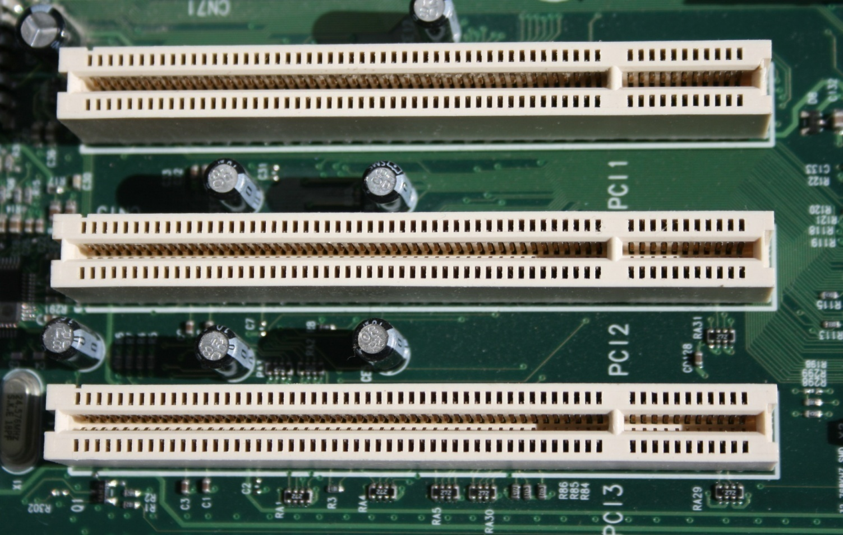
ШИНА РСI
Спецификация PCI 2.1 сегодня предусматривает напряжение питания 3,3 В. Левый вырез/выступ предотвращает установку старых 5-В карт, которые показаны на иллюстрации.

Slide 10
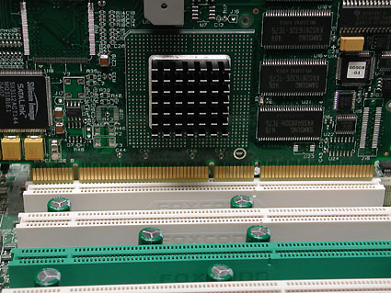
ШИНА РСI
RAID-контроллер для 64-битного слота PCI-X

Slide 11
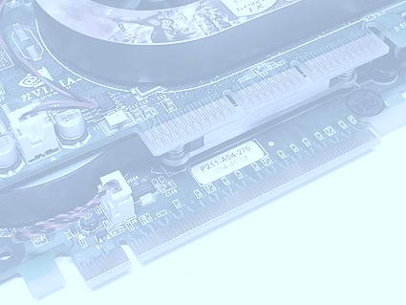
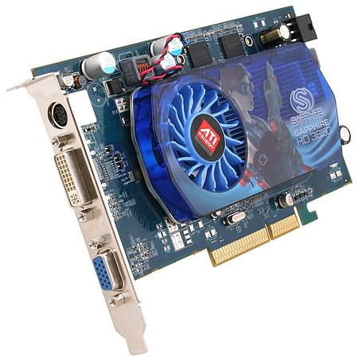
ШИНА АGР
AGP (от англ. Accelerated Graphics Port, ускоренный графический порт) — разработанная в 1997 году компанией Intel, специализированная 32-битная системная шина для видеокарты. Появилась одновременно с чипсетами для процессора Intel Pentium II. Основной задачей разработчиков было увеличение производительности и уменьшение стоимости видеокарты, за счёт уменьшения количества встроенной видеопамяти. По замыслу Intel большие объёмы видеопамяти для AGP-карт были бы не нужны, поскольку технология предусматривала высокоскоростной доступ к общей памяти.
Её отличия от предшественницы, шины PCI:
работа на тактовой частоте 66 МГц;
увеличенная пропускная способность;
режим работы с памятью DMA и DME;
разделение запросов на операцию и передачу данных;
возможность лучшего питания

Slide 12
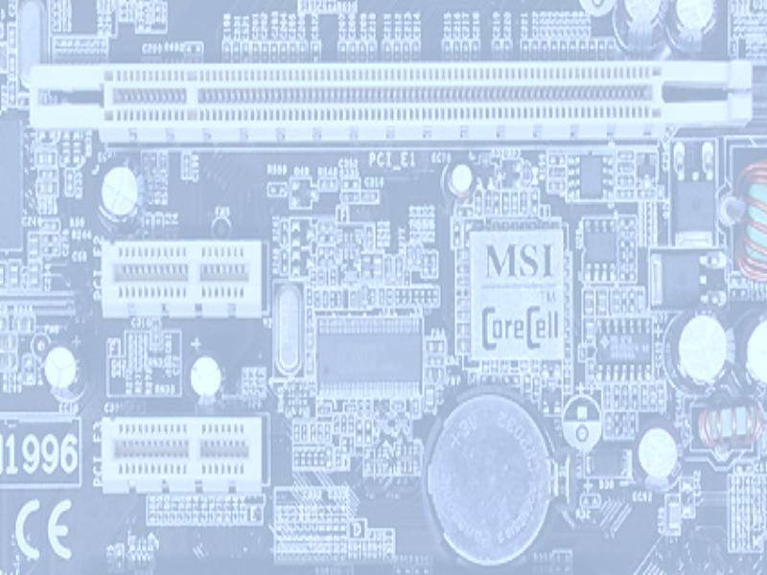
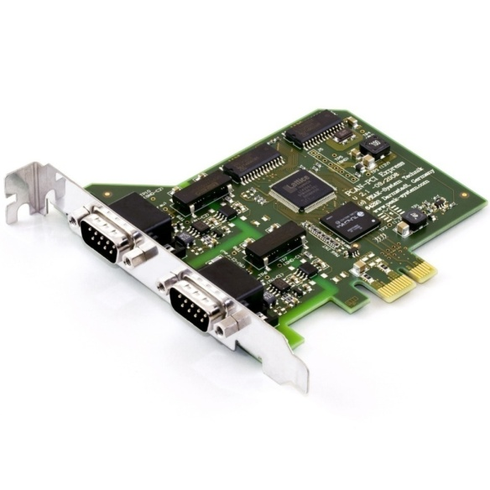
PCI EXPRESS
PCI Express является последовательным интерфейсом, и его не следует путать с шинами PCI-X или PCI, которые используют параллельную передачу сигналов.
PCI Express (PCIe) является самым современным интерфейсом для графических карт. В то же время, он подходит и для установки других карт расширения, хотя на рынке пока их очень мало. PCIe x16 обеспечивает в два раза большую пропускную способность, чем AGP 8x. Но на практике это преимущество так себя и не проявило.

Slide 13
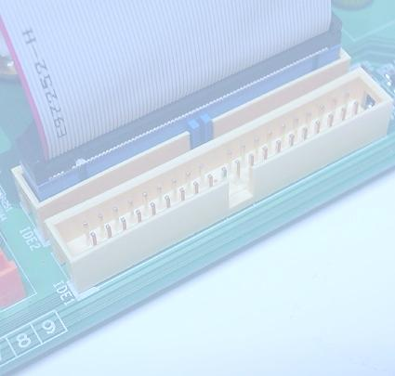
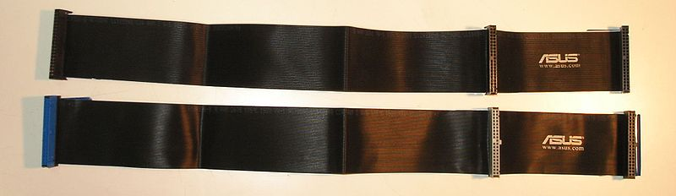
ШИНА ATA(IDE)
Для подключения жёстких дисков с интерфейсом PATA обычно используется 40-проводный кабель (именуемый также шлейфом). Каждый шлейф обычно имеет два или три разъёма, один из которых подключается к разъёму контроллера на материнской плате, а один или два других подключаются к дискам. В один момент времени шлейф P-ATA передаёт 16 бит данных. Иногда встречаются шлейфы IDE, позволяющие подключение трёх дисков к одному IDE каналу, но в этом случае один из дисков работает в режиме read-only.
Шлейф ATA содержал 40 проводников, но режим Ultra DMA/66 (UDMA4) появилась его 80-проводная версия. Все дополнительные проводники — это проводники заземления, чередующиеся с информационными проводниками. Такое чередование проводников уменьшает ёмкостную связь между ними, тем самым сокращая взаимные наводки.
Стандарт ATA всегда устанавливал максимальную длину кабеля равной 46 см. Это ограничение затрудняет присоединение устройств в больших корпусах, или подключение нескольких приводов к одному компьютеру, и почти полностью уничтожает возможность использования дисков PATA в качестве внешних дисков.

Slide 14
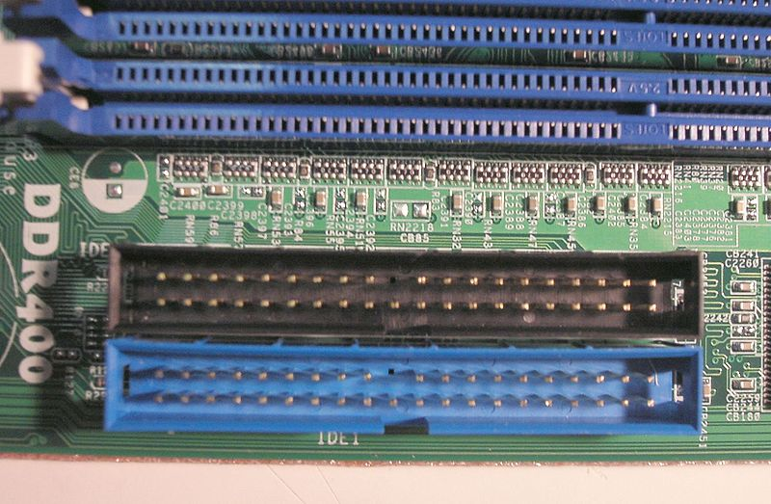
ШИНА ATA(IDE)
Если к одному шлейфу подключены два устройства, одно из них обычно называется ведущим (англ. master), а другое ведомым (англ. slave). Обычно ведущее устройство идёт перед ведомым в списке дисков, перечисляемых BIOS’ом компьютера или операционной системы. В старых BIOS’ах (486 и раньше) диски часто неверно обозначались буквами: «C» для ведущего диска и «D» для ведомого.

Slide 15
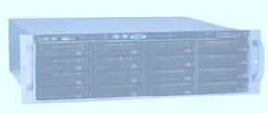
ШИНА SCSI
SCSI (англ. Small Computer System Interface, произносится скази) — интерфейс, разработанный для объединения на одной шине различных по своему назначению устройств, таких как жёсткие диски, накопители на магнитооптических дисках, приводы CD, DVD, стримеры, сканеры, принтеры и т. д. Раньше имел неофициальное название Shugart Computer Systems Interface в честь создателя Алана Ф. Шугарта
Теоретически возможен выпуск устройства любого типа на шине SCSI.
После стандартизации в 1986 году SCSI начал широко применяться в компьютерах Apple Macintosh, Sun Microsystems. В компьютерах, совместимых с IBM PC, SCSI не пользуется такой популярностью в связи со своей сложностью и сравнительно высокой стоимостью и применяется преимущественно в серверах.
SCSI широко применяется на серверах, высокопроизводительных рабочих станциях; RAID-массивы на серверах часто строятся на жёстких дисках со SCSI-интерфейсом (однако, в серверах нижнего ценового диапазона всё чаще применяются RAID-массивы на основе SATA). В настоящее время устройства на шине SAS постепенно вытесняют устаревшую шину SCSI.

Slide 16
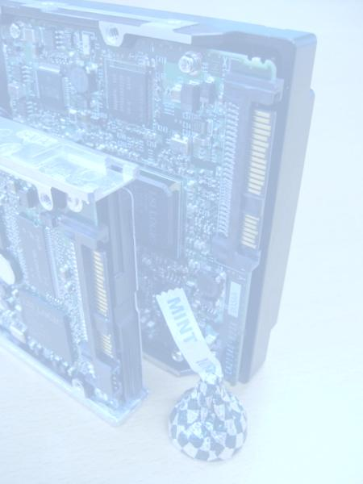
ШИНА SERIAL ATTACHED SCSI
Serial Attached SCSI (SAS) — компьютерный интерфейс, разработанный для обмена данными с такими устройствами, как жёсткие диски, накопители на оптическом диске и т. д. SAS использует последовательный интерфейс для работы с непосредственно подключаемыми накопителями (англ. Direct Attached Storage (DAS) devices). SAS разработан для замены параллельного интерфейса SCSI и позволяет достичь более высокой пропускной способности, чем SCSI; в то же время SAS совместим с интерфейсом SATA. Хотя SAS использует последовательный интерфейс в отличие от параллельного интерфейса, используемого традиционным SCSI, для управления SAS-устройствами по-прежнему используются команды SCSI. Протокол SAS разработан и поддерживается комитетом T10. Текущую рабочую версию спецификации SAS можно скачать с его сайта. SAS поддерживает передачу информации со скоростью до 3 Гбит/с; ожидается, что к 2010 году скорость передачи достигнет 10 Гбит/с.

Slide 17
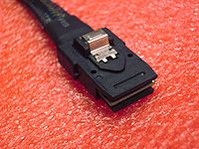
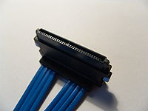

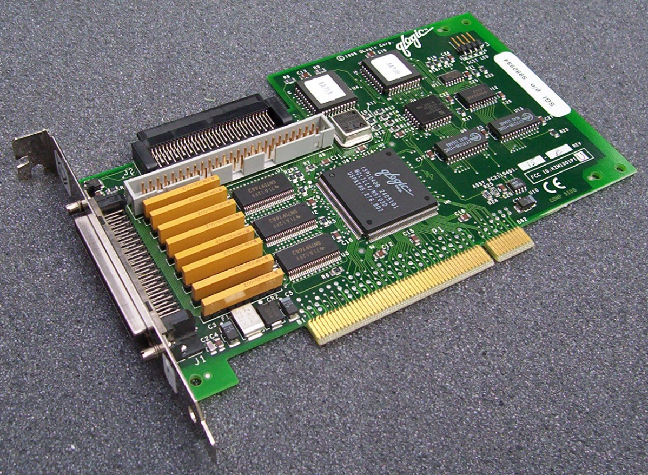
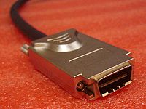
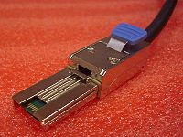
ШИНА SERIAL ATTACHED SCSI

Slide 18
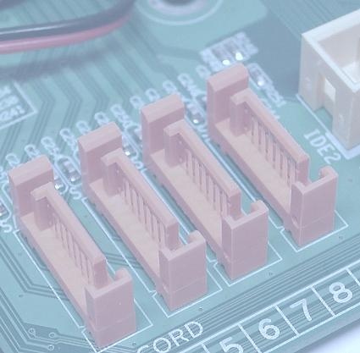
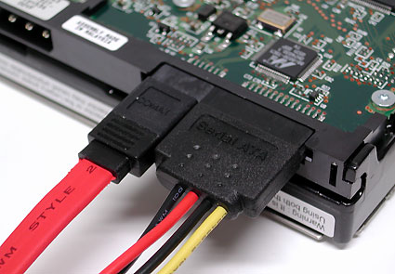
ШИНА SERIAL АТА
SATA использует 7-контактный разъём вместо 40-контактного разъёма у PATA. SATA-кабель имеет меньшую площадь, за счёт чего уменьшается сопротивление воздуху, обдувающему комплектующие компьютера, упрощается разводка проводов внутри системного блока.
SATA-кабель за счёт своей формы более устойчив к многократному подключению. Питающий шнур SATA так же разработан с учётом многократных подключений. Разъём питания SATA подаёт 3 напряжения питания: +12 В, +5 В и +3,3 В; однако современные устройства могут работать без напряжения +3,3 В, что даёт возможность использовать пассивный переходник со стандартного разъёма питания IDE на SATA. Ряд SATA устройств поставляется с двумя разъёмами питания: SATA и Molex.

Slide 19
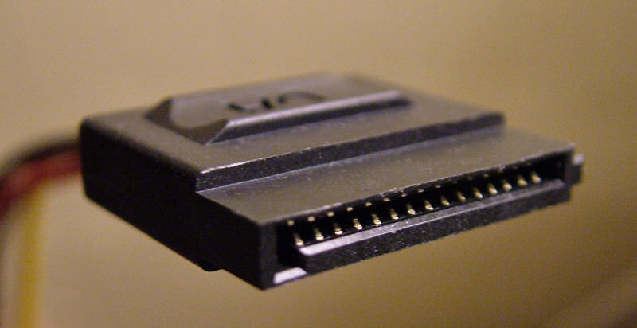
ШИНА SERIAL АТА
Стандарт SATA отказался от традиционного для PATA подключения по два устройства на шлейф; каждому устройству полагается отдельный кабель, что снимает проблему невозможности одновременной работы устройств, находящихся на одном кабеле (и возникавших отсюда задержек), уменьшает возможные проблемы при сборке (проблема конфликта Slave/Master устройств для SATA отсутствует).

Slide 20
ИНТЕРФЕЙС АСРI
ACPI (англ. Advanced Configuration and Power Interface — усовершенствованный интерфейс конфигурации и управления питанием) — открытый промышленный стандарт, впервые выпущенный в декабре 1996 года и разработанный совместно компаниями HP, Intel, Microsoft, Phoenix и Toshiba, который определяет общий интерфейс для обнаружения аппаратного обеспечения, управления питанием и конфигурации материнской платы и устройств.
Спецификация 2.0 была представлена в сентябре 2000 года. Она распространяется на более широкий спектр компьютеров, включая корпоративные серверы, настольные системы и ноутбуки. Кроме того, в ACPI 2.0 добавлена поддержка 64-разрядных микропроцессоров для серверов, поддержка различных типов памяти, устройств PCI и PCI-X.
Последняя версия спецификации ACPI — 3.0b — выпущена 10 октября 2006 года.
В настоящий момент ведутся работы над версией 4.0
Задача ACPI — обеспечить взаимодействие между операционной системой, аппаратным обеспечением и BIOS материнской платы.
ACPI пришло на смену технологии APM (англ. Advanced Power Management).

Slide 21
ШИНА SMВUS
SMBus (The System Management Bus) — последовательный протокол обмена данными для устройств питания. Основана на шине I²C, разработанной фирмой Philips. Используется, например для получения информации о состоянии аккумуляторной батареи ноутбуком (Оставшаяся емкость, температура аккумулятора, количество использованных циклов заряд-разряд, и т. д.)
SMBus — это двухпроводной интерфейс, по которому простые устройства могут обмениваться информацией с остальной системой. Сообщения идут к устройствам и от них, вместо прохождения по отдельным управляющим линиям.
Уменьшается количество проводов (не требуются отдельные линии управления).
Гарантируется дальнейшая наращиваемость путем приема сообщений по протоколу I²C

Slide 22
ШИНА SMВUS
Назначение SMBus:
Определяет объем и конфигурирует память (метод последовательного обнаружения).
Предоставляет информацию изготовителя.
Сообщает системе номер модели и номер по каталогу.
Сообщает о различных типах ошибок.
Отключает тактовую частоту на свободных разъемах памяти.
Определяет пониженное напряжение батареи

Slide 23
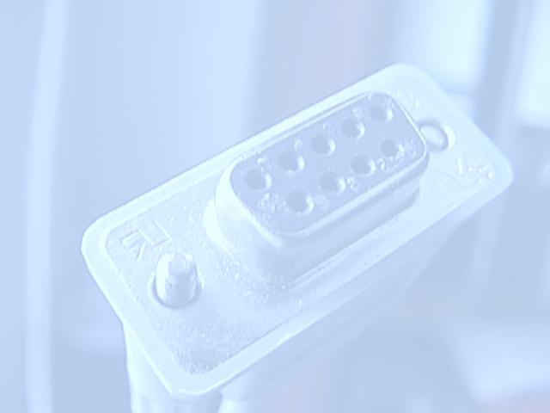
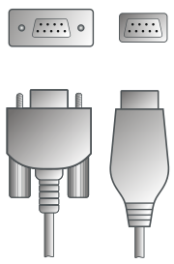
COM-ПОРТ
COM-порт (COMmunication port) — двунаправленный последовательный интерфейс, предназначенный для обмена байтовой информацией. Последовательный потому, что информация через него передаётся по одному биту. Наиболее часто для последовательного порта персональных компьютеров используется стандарт RS-232C. Ранее последовательный порт использовался для подключения терминала, позже для модема или мыши. Сейчас он используется для соединения с источниками бесперебойного питания, для связи с аппаратными средствами разработки встраиваемых вычислительных систем.
Хотя некоторые другие интерфейсы компьютера — такие как Ethernet, FireWire и USB — также используют последовательный способ обмена, название «последовательный порт» закрепилось за портом, имеющим стандарт RS-232C, и предназначенным изначально для обмена информацией с модемом.
С помощью COM-порта можно соединить два компьютера, используя так называемый «нуль-модемный кабель»

Slide 24
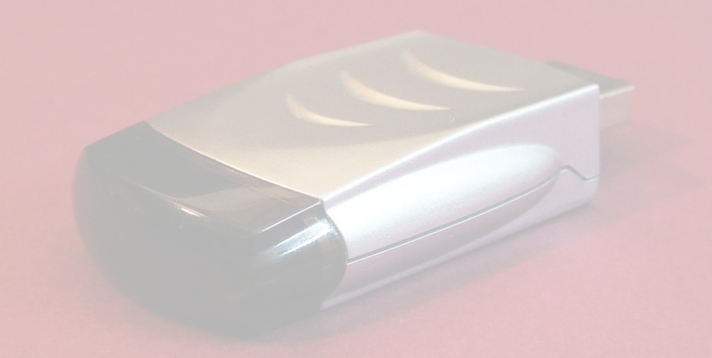
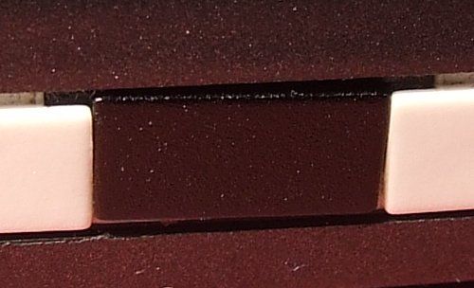
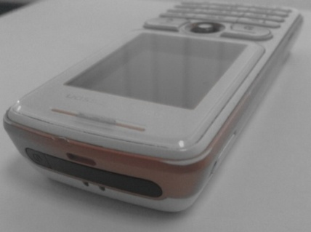
ИНТЕРФЕЙС IRDA
IrDA — Infrared Data Association, ИК-порт, Инфракрасный порт - группа стандартов, описывающая протоколы физического и логического уровня передачи данных с использованием инфракрасного диапазона световых волн в качестве носителя.
Является разновидностью атмосферной оптической линии связи ближнего радиуса действия.
Была особо популярна в конце 1990-х начале 2000-х годов. В данное время практически вытеснена более современными способами связи, такими как WiFi и Bluetooth. Вопреки распространенному мнению, основной причиной отказа от IrDA была вовсе не низкая скорость передачи данных, а ограниченная дальность действия и требования прямой видимости пары приемник-передатчик.
Скоростные возможности, напротив, до сих пор, в несколько раз превышают, например, возможности последней, на сегодняшний момент, версии протокола Bluetooth (спецификация 2.0).

Slide 25
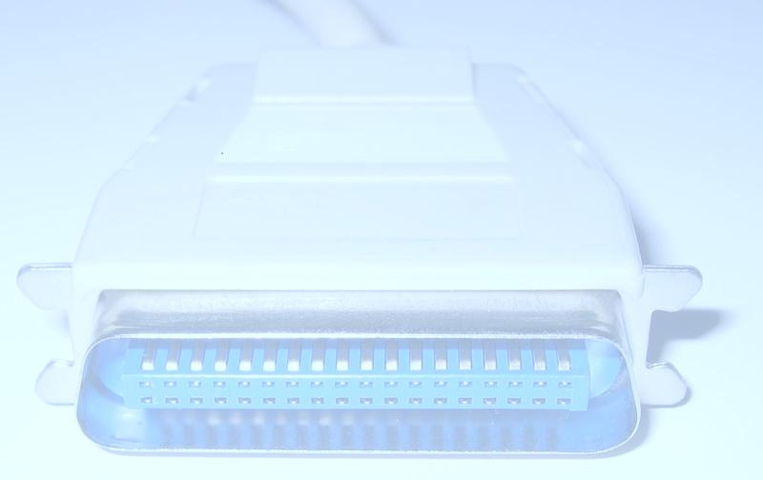
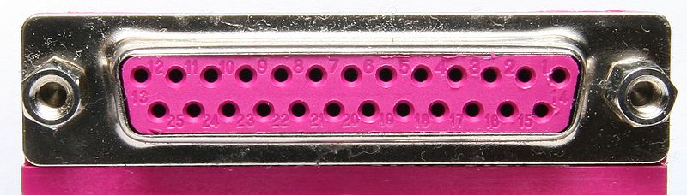
ШИНА LРТ
IEEE 1284 (порт принтера, параллельный порт, LPT) — международный стандарт параллельного интерфейса для подключения периферийных устройств персонального компьютера.
В основном используется для подключения к компьютеру принтера, сканера и других внешних устройств, однако может применяться и для других целей (организация связи между двумя компьютерами, подключение каких-либо механизмов телесигнализации и телеуправления).
В основе данного стандарта лежит интерфейс Centronics и его расширенные версии (ECP, EPP).
Название «LPT» образовано от наименования стандартного устройства принтера «LPT1» (Line Printer Terminal или Line PrinTer) в операционных системах семейства MS-DOS.

Slide 26
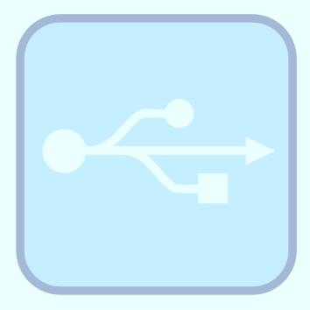
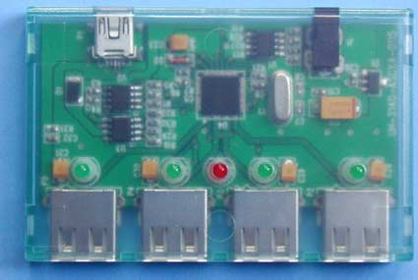

ШИНА USB
USB (англ. Universal Serial Bus) — универсальная последовательная шина, предназначенная для подключения периферийных устройств. Шина USB представляет собой последовательный интерфейс передачи данных для среднескоростных и низкоскоростных периферийных устройств.
Разработка спецификаций на шину USB производится в рамках международной некоммерческой организации USB Implementers Forum (USB-IF), объединяющей разработчиков и производителей оборудования с шиной USB.
Для подключения периферийных устройств к шине USB используется четырёхпроводный кабель, при этом два провода (витая пара) в дифференциальном включении используются для приёма и передачи данных, а два провода — для питания периферийного устройства. Благодаря встроенным линиям питания, USB позволяет подключать периферийные устройства без собственного источника питания (максимальная сила тока, потребляемого устройством по линиям питания шины USB, не должна превышать 500 мА).

Slide 27

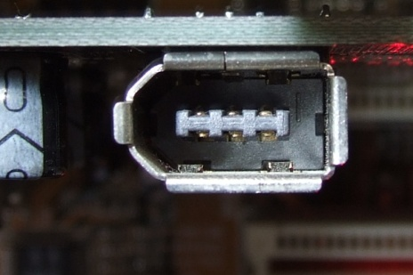
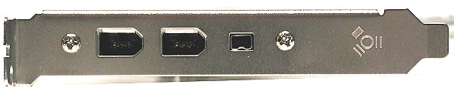
ШИНА FIREWIRE
Под официальным названием IEEE-1394 скрывается последовательный интерфейс, повсеместно использующийся для цифровых видеокамер, внешних жёстких дисков и различных сетевых устройств. Его также называют FireWire (от Apple) и i.Link (от Sony). На данный момент 400-Мбит/с стандарт IEEE-1394 сменяется 800-Мбит/с IEEE-1394b. Обычно устройства FireWire подключаются через 6-контактную вилку, которая обеспечивает питание. У 4-контактной вилки питание не подводится. Устройства FireWire-800, с другой стороны, используют 9-контактные кабели и разъёмы.

Slide 28
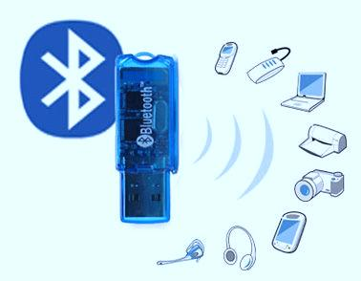

ПОРТ BLUETOOTH
Радиосвязь Bluetooth осуществляется в ISM-диапазоне (англ. Industry, Science and Medicine), который используется в различных бытовых приборах и беспроводных сетях (свободный от лицензирования диапазон 2,4—2,48 ГГц). Спектр сигнала формируется по методу FHSS (Frequency Hopping Spread Spectrum — псевдослучайная перестройка рабочей частоты). Метод FHSS прост в реализации, обеспечивает устойчивость к широкополосным помехам, а оборудование стоит недорого.
Bluetooth— производственная спецификация беспроводных персональных сетей (WPAN — Wireless Personal Area Network). Bluetooth обеспечивает обмен информацией между такими устройствами как карманные и обычные персональные компьютеры, мобильные телефоны, ноутбуки, принтеры, цифровые фотоаппараты, мышки, клавиатуры, джойстики, наушники, гарнитуры на надёжной, недорогой, повсеместно доступной радиочастоте для ближней связи. Bluetooth позволяет этим устройствам сообщаться, когда они находятся в радиусе до 10 — 100 метров друг от друга (дальность очень сильно зависит от преград и помех), даже в разных помещениях.

Slide 29
Тестирование
Контрольные вопросы «Внутренние интерфейсы»
Контрольные вопросы «Внешние интерфейсы»

